Slide 1
স্বাগতম

Slide 2
শিক্ষক পরিচিতি
সারথী রানী রায়
প্রধান শিক্ষক
সাতপাই ( ৩ ) সরকারি প্রাথমিক বিদ্যালয়
নেত্রকোনা সদর, নেত্রকোনা

Slide 3
পাঠ পরিচিতি
শ্রেণী-৫ম
বিষয়-বাংলাদেশ ও বিশ্বপরিচয়
পাঠ-আমাদের মুক্তিযুদ্ধ
অধ্যায়-১ (পৃষ্ঠা ২-১০)
সময়-৩৫ মিনিট
তারিখ-১৫-০৮-২০১৯ ইং

Slide 4
শিখনফল
১৪.১.১ মুজিবনগর সরকার সম্পর্কে বলতে পারবে।
১৪.১.২ মুক্তিযুদ্ধ চলাকালে পাকিস্তানি সেনাবাহিনীর অত্যাচার ও নির্যাতন সম্পর্কে বনর্না করতে পারবে।
১৪.১.৩ পাকিস্তানি সেনাবাহিনীর আত্মসমর্পনের ঘটনা ব্যাখ্যা করতে পারবে।

Slide 5
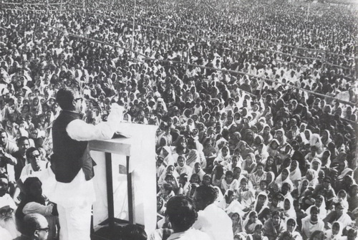
৭ই মার্চের ঐতিহাসিক ভাষণ

Slide 6
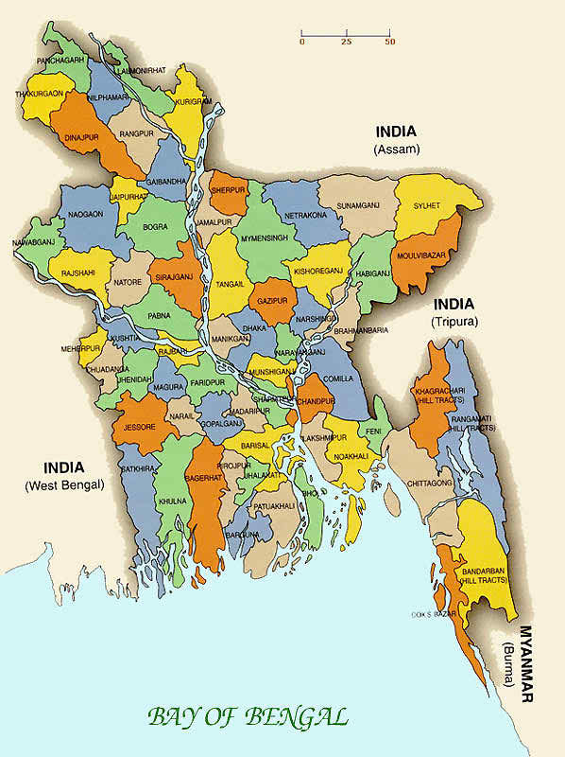
মেহেরপুর

Slide 7
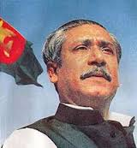
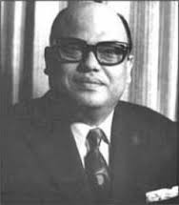
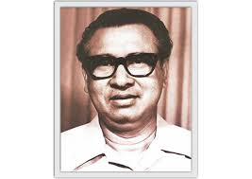
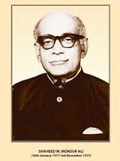
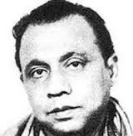
বঙ্গবন্ধু শেখ মুজিবুর রহমান
রাষ্ট্রপতি
সৈয়দ নজরুল ইসলাম
অস্থায়ী রাষ্ট্রপতি
তাজউদ্দিন আহমেদ
প্রধানমন্ত্রী
ক্যাপ্টেন মনসুর আলী
অর্থমন্ত্রী
এ.এইচ.এম কামরুজ্জামান
স্বরাষ্ট্র এবং ত্রান ও পুনর্বাসনমন্ত্রী

Slide 8
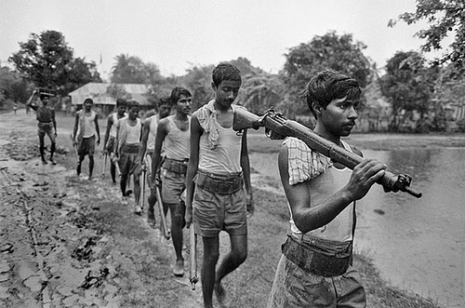
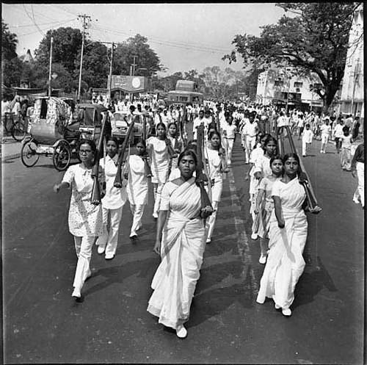
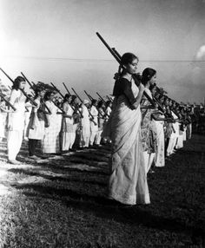
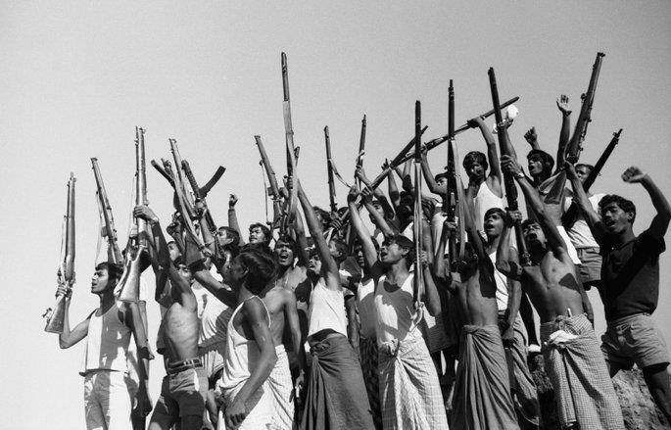
মুক্তিযোদ্ধা

Slide 9
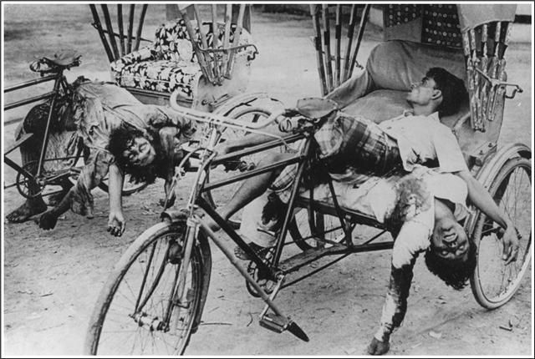
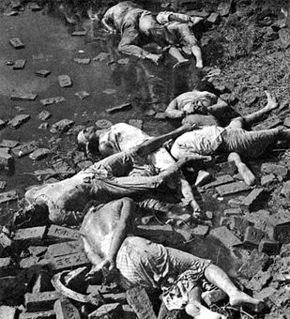
নির্বিচারে গণহত্যা

Slide 10
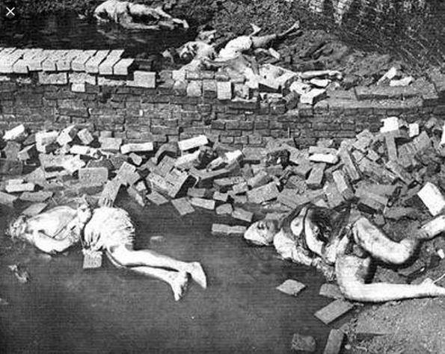
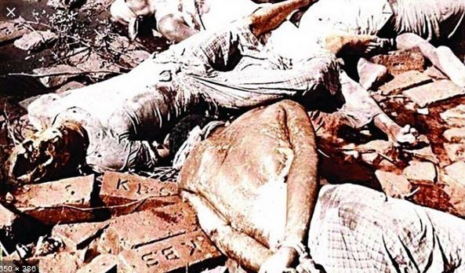
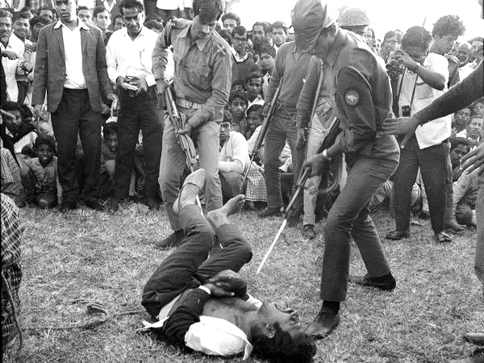
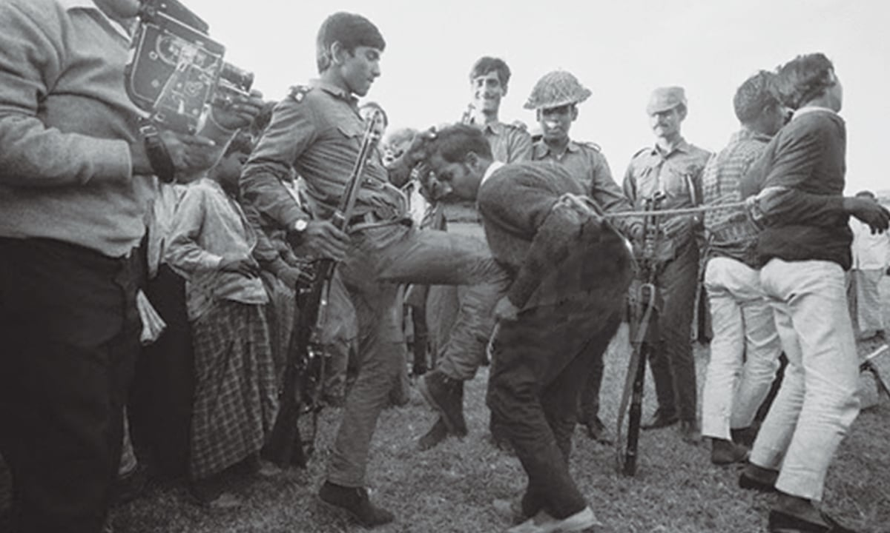
নির্যাতনের ছবি

Slide 11
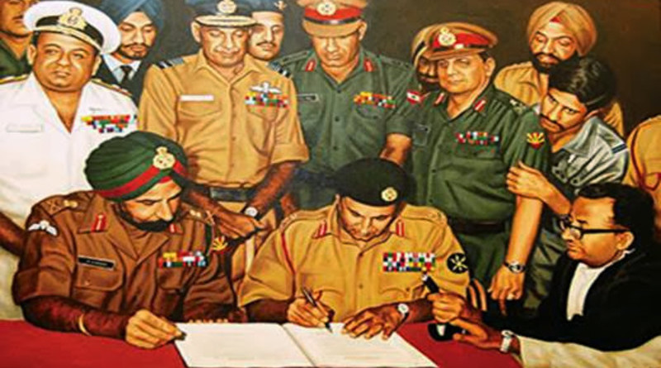
পাকিস্তানি সেনাবাহিনীর আত্মসমর্পণ

Slide 12
তোমার বইয়ের 1 অধ্যায়ের ২-1০ পৃষ্ঠা খুলে নিরবে পাঠ কর।
সময়- ১০ মিনিট

Slide 13
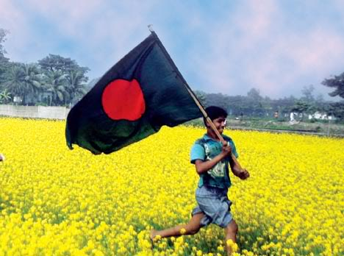
বিজয়ের আনন্দ

Slide 14
মূল্যায়ন
মুজিবনগর সরকার কোথায় গঠিত হয়েছিল?
মুজিবনগর সরকারের রাষ্ট্রপতি কে ছিলেন?
মুজিবনগর সরকারের অস্থায়ী রাষ্ট্রপতি কে ছিলেন?
মুজিবনগর সরকারের প্রধানমন্ত্রী কে ছিলেন?

Slide 15
ধন্যবাদ

